Slide 1
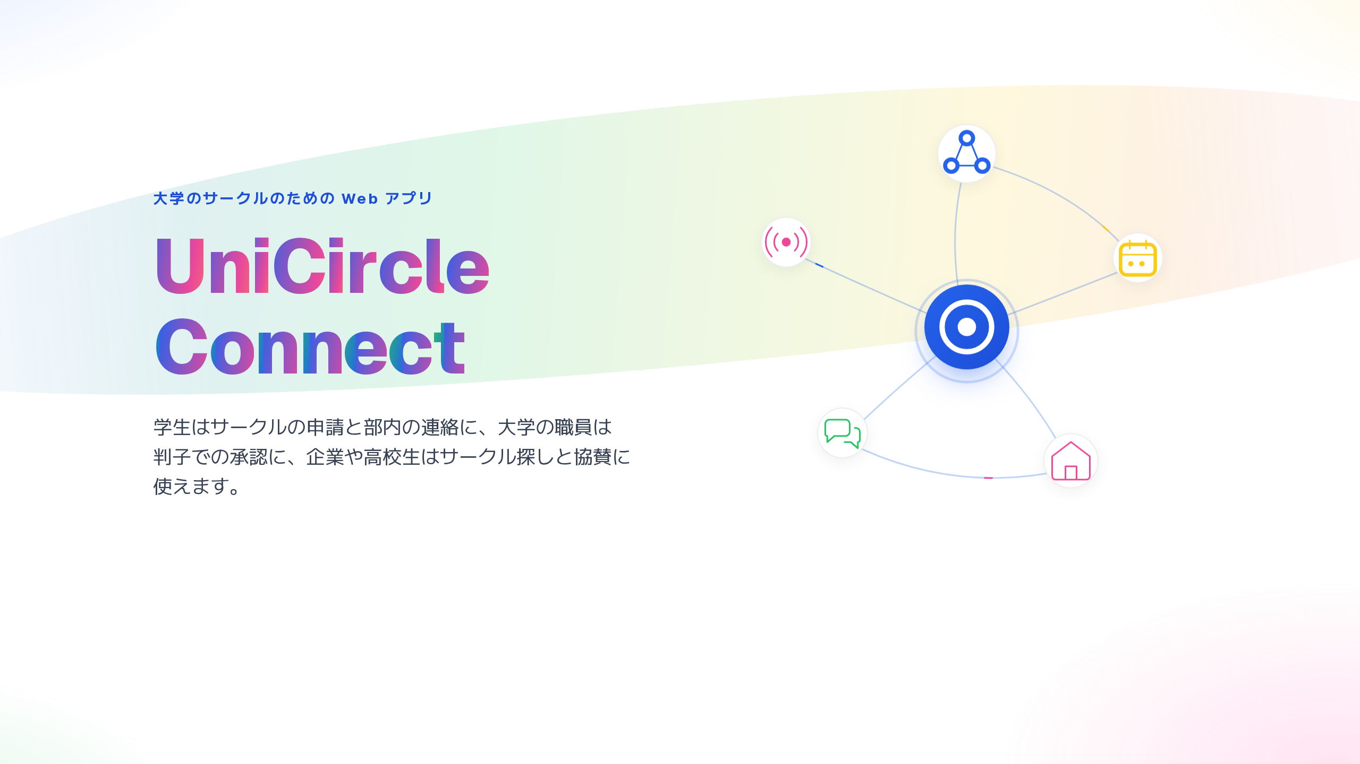
KCL☆Hack 2026年11月7日
九州工業大学 情報工学部 情報・通信工学科 浦田千颯
Notes:
【目安 20秒／累計 0:20】
九州工業大学 情報工学部 情報・通信工学科の浦田です。UniCircle Connect は、大学のサークルの申請・承認・連絡を1つにまとめる Web アプリです。

Slide 2





背景 / いまの運営
名簿・日程・申請が、別々の場所にあります
名簿
日程と連絡
申請
代替わり
「最新版はどれ？」
「再送です（3回目）」
「体育館、取れてたはず……」
「今の代がどれか分からない」
スプレッドシートの、何番目かの版にある
チャットの流れの中で数え、大事な連絡が雑談の下に沈む
紙で回り、いまどこで止まっているかが見えない
アカウントも経緯も、次の代に引き継げない
申請が、いまどこで止まっているかが見えません
UniCircle Connect
02 / 9
Notes:
【目安 25秒／累計 0:45】
サークルの運営では、名簿はスプレッドシート、日程と連絡はチャット、申請は紙と、使う場所がばらばらです。スプレッドシートはどの版が最新か分からなくなり、大事な連絡は雑談の下に沈みます。申請は、いまどこで止まっているかが見えません。

Slide 3


方針 / 集めるものと、変えないもの
連絡と申請は1か所に集め、承認は紙と同じ手順にしました
1か所に集めたもの
紙と同じにしたもの
名簿・日程・連絡・申請
承認の手順
学生も職員も、見る場所が1つになる
決めた人数で成立し、1人の却下で止まる。誰がいつ押したかが残る
大学の承認の手順は、変えていません
UniCircle Connect
03 / 9
Notes:
【目安 20秒／累計 1:05】
そこで、名簿・日程・連絡・申請は、1つのアプリに集めました。ただ、大学の承認は、複数の職員が判を押してはじめて通るものなので、この手順は紙と同じにしています。

Slide 4
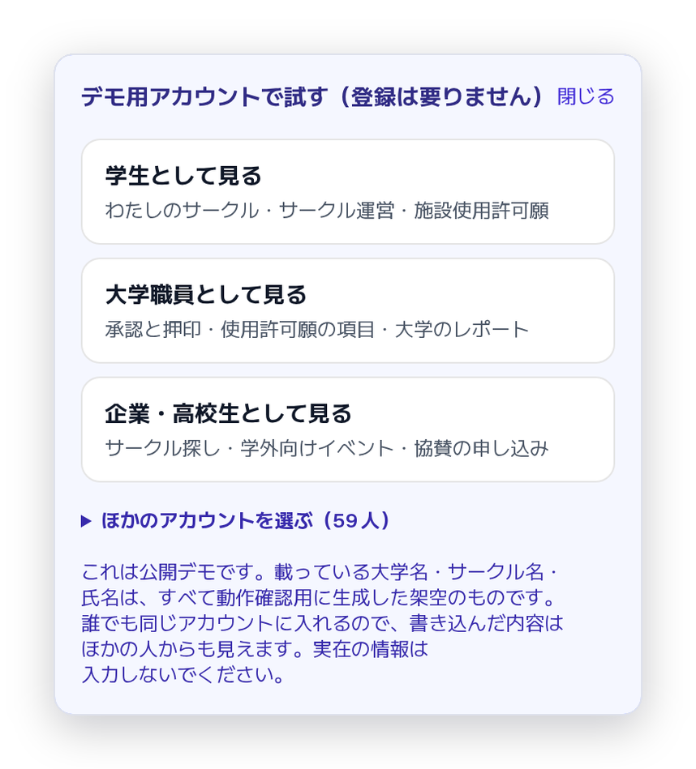


作ったもの / 全体
使う人は、学生・職員・企業の3者です
ログイン画面のデモ用アカウント
学生
所属するサークルの次の予定と連絡が出る
大学の職員
対応待ちの申請が出て、判子で承認する
企業・高校生
サークルの一覧が出て、協賛を申し込める
公開デモに、登録なしで3つの立場で入れます
UniCircle Connect ｜ 画面は公開デモの架空のデータです
04 / 9
Notes:
【目安 25秒／累計 1:30】
使う人は、学生、大学の職員、企業や高校生の3者です。ログインすると、学生には所属するサークルの次の予定と連絡が、職員には対応待ちの申請が、企業や高校生にはサークルの一覧が出ます。公開デモでは、登録なしでそれぞれの立場を試せます。

Slide 5
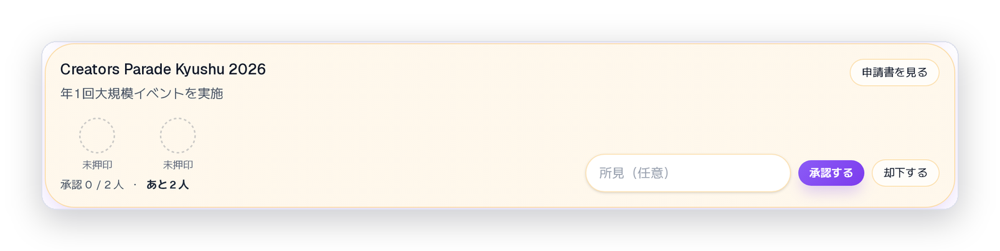
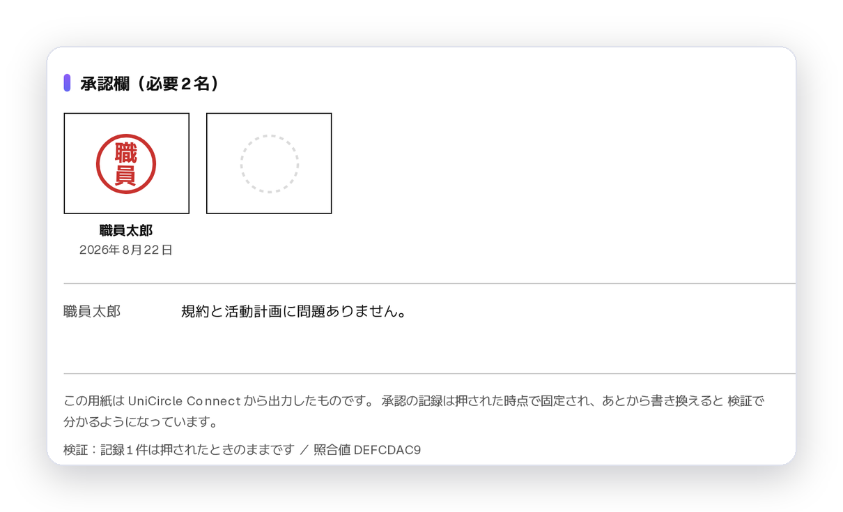


作ったもの / 承認と判子
承認は、紙と同じく人数がそろって成立します
対応待ちの申請（押す前）
申請書の承認欄（1人目が押したあと）
成立に要る人数は、大学ごとに1〜5人で決める
1人が却下すれば、そこで止まる
誰が、いつ、何と書いて押したかが残る
紙の回覧と同じ手順で、回覧の手間を減らします
UniCircle Connect ｜ 画面は公開デモの架空のデータです
05 / 9
Notes:
【目安 20秒／累計 1:50】
職員は申請書を読み、その場で自分の判子を押します。大学ごとに決めた人数がそろうと成立し、1人が却下すればそこで止まります。【省けます】誰が、いつ、何と書いて押したかが残ります。

Slide 6
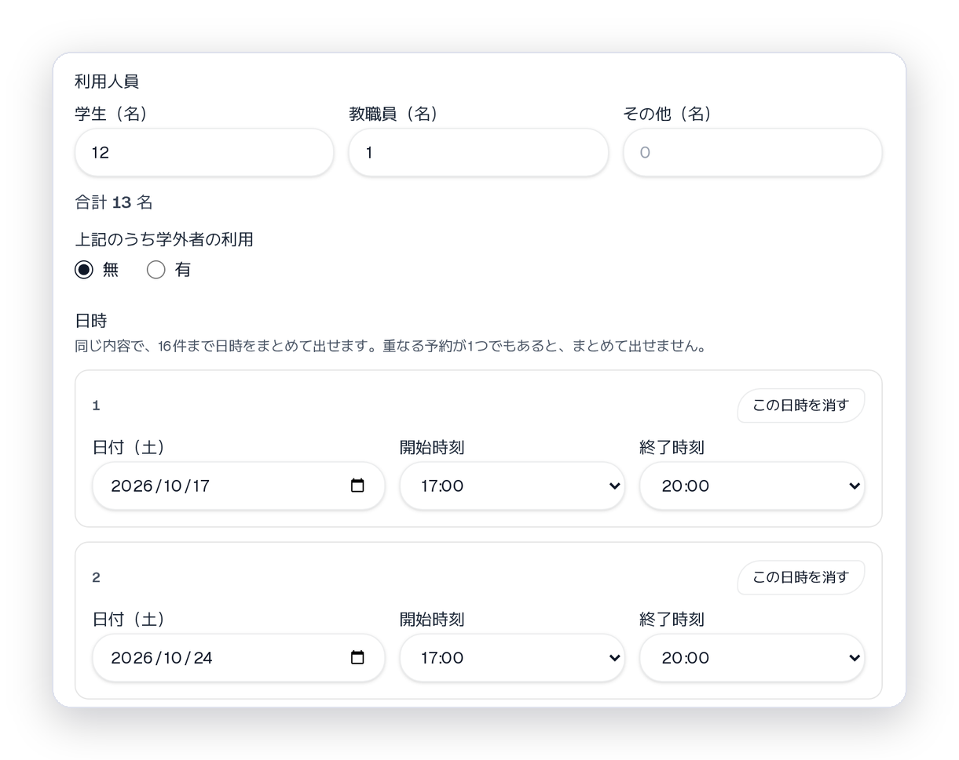
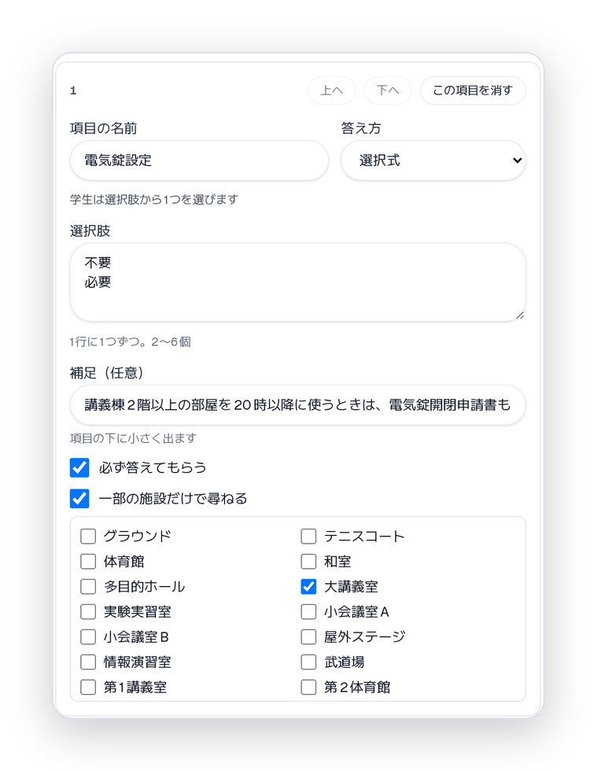
作ったもの / 施設使用許可願
窓口の様式と同じ項目・同じ順で申請できます
学生の入力
職員が欄を足す
01
同じ項目を、同じ順に
利用人員、学外者の有無、日時。職員は見慣れた形で判断できる
02
大学ごとに調整
電気錠の設定のような欄を、職員が画面から足せる
03
書かない欄
学生番号や連絡先は、ログインしたアカウントで分かる
大学の今の様式のまま使えます
UniCircle Connect ｜ 画面は公開デモの架空のデータです
06 / 9
Notes:
【目安 30秒／累計 2:20】
施設の予約も、窓口の施設使用許可願と同じ項目を、同じ順に並べました。日時は16件までまとめて出せて、1件でも重なる予約があれば、まとめて止めます。【省けます】大学ごとに違う欄、たとえば電気錠の設定は、職員が画面から足せます。大学の今の様式のまま使えるようにしています。

Slide 7
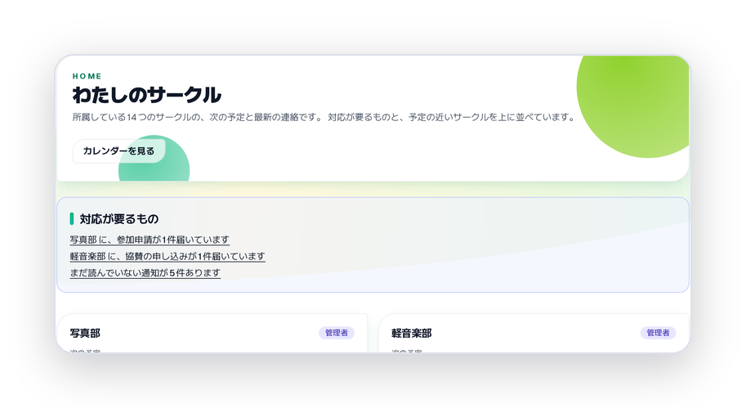
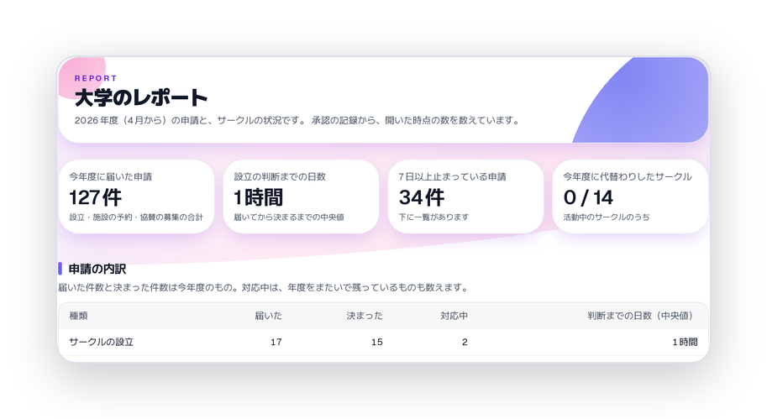
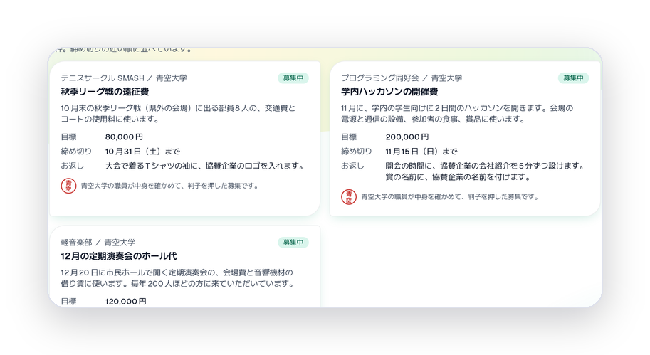
意義 / 記録が残ると
アプリで手続きをすると、記録が残ります
学生
大学
企業
わたしのサークル
大学のレポート
協賛
サークルの予定と連絡、返事が要るものを、1つの画面で見られる
届いた申請の件数、判断までの日数、止まっている申請を数えられる。代表が替わっても記録は残る
大学の職員が確かめた募集にだけ、協賛を申し込める
学生・大学・企業が、同じ記録を見ます
UniCircle Connect ｜ 画面は公開デモの架空のデータです
07 / 9
Notes:
【目安 35秒／累計 2:55】
アプリで手続きをすると、記録が残ります。
学生は、サークルの予定と連絡、返事が要るものを1つの画面で見られます。大学は、届いた申請の件数や判断までの日数、止まっている申請を数えられます。代表が替わっても、記録はそのまま残ります。企業は、大学の職員が確かめた募集にだけ、協賛を申し込めます。

Slide 8

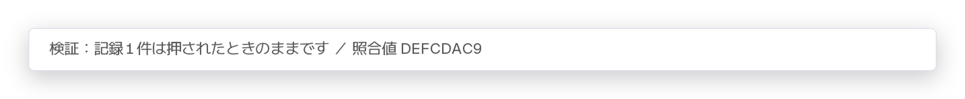

仕組み / 記録の確かさ
その記録を、書き換えたら分かる形で残します
記録 1
記録 2
検証
1人目の判子
2人目の判子
最初から計算し直す
誰が・いつ・何を
前のハッシュ 3f2a… を含む
記録と照らし合わせる
ハッシュ 3f2a…
ハッシュ 9c41…
合わなければ、書き換えあり
ハッシュの値は例です。途中の1件を書き換えると、そこから後ろが合わなくなります。
申請書の下に出る、検証の結果
見える範囲は、データベースで決める
同時に押しても、1本につなぐ
部外の人に見せない情報は、そもそも返さない
2人がほぼ同時に押すと、案件ごとに順番を待つ
承認の記録は、あとから検証できます
UniCircle Connect ｜ 画面は公開デモの架空のデータです
08 / 9
Notes:
【目安 35秒／累計 3:30】
その記録は、あとから書き換えられては困ります。判子の記録は、前の記録のハッシュを含めて1件ずつつないでいるので、途中を書き換えると検証で分かります。2人の職員がほぼ同時に押しても、案件ごとに順番を待たせて、1本につなぎます。
【省けます】誰に何が見えるかも、データベースで決めています。部外の人に見せない情報は、そもそも返しません。

Slide 9

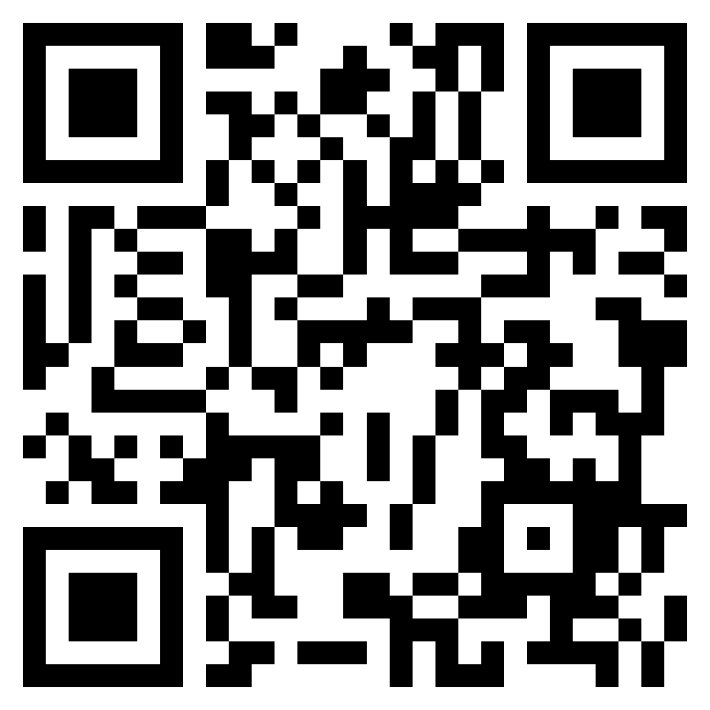
まとめ
UniCircle Connect
名簿・日程・連絡・申請を、1つのアプリで扱える
承認は紙と同じ手順で、誰がいつ押したかが残る
登録なしで試せます
承認の記録は、書き換えると検証で分かる
unicircle-connect-v2.vercel.app
ありがとうございました
UniCircle Connect 九州工業大学 情報工学部 情報・通信工学科 浦田千颯
09 / 9
Notes:
【目安 15秒／累計 3:45】
申請と連絡を1か所にまとめ、承認は紙と同じ手順で記録に残すアプリです。QR から、登録なしで試せます。ありがとうございました。

